Slide 1
“La compra pública como motor de desarrollo de la economía de triple impacto: Herramientas para avanzar en su implementación.”

Slide 2
¿Qué vas a encontrar en este artículo?
Una invitación a los actores detrás de cada compra pública para actuar como agentes de cambio y avanzar en una agenda de compras públicas sostenibles (CPS) como una herramienta de desarrollo de mercados de triple impacto.
Inspiración, propuestas y herramientas sobre cómo:
Evolucionar de un enfoque de contratación centrado en principios económicos a un enfoque que integra principios económicos, sociales y ambientales.
Participar en el desarrollo de las “nuevas economías”
Notes:
-Como pudimos observar en los otros paneles, el Estado a través del mecanismo CP ejecuta las políticas de gobierno de un modo superador al mero dictado de normas y protocolos, sino que además con la herramienta “compra” aporta de sus propios recursos para materializar el objetivo de sus propias políticas
-Entonces el documento es una invitación a
+ seguir empoderando al agente de compras para seguir cambiando el paradigma de contratación con criterios de sostenibilidad
+como participar en el desarrollo de las nuevas economías mediante esta herramienta.
A continuación analizaremos en primer lugar el marco contextual de la CP para el desarrollo de la Economía de triple Impacto, y en segundo lugar haremos un análisis de procedimiento administrativo en si. Es decir el porqué y después el cómo desarrollar lllevarlo a cabo

Slide 3
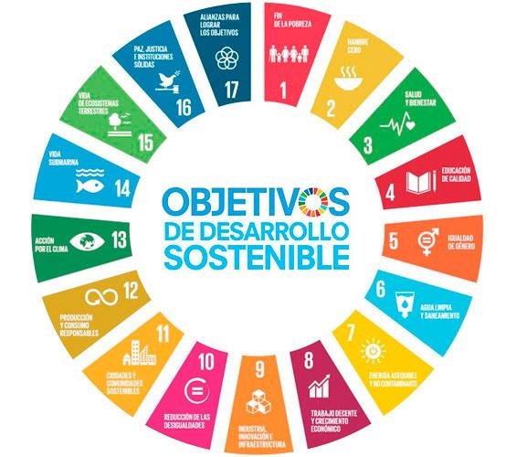
ODS. 12.7 hace un llamado expreso a
los Estados a:
Empoderarse y ser un sujeto desarrollador de mercados innovadores y más sostenibles, que otorguen soluciones a los actuales desafíos sociales y ambientales.
Alejarse del enfoque de contratación que se centra en principios exclusivamente económicos.
Integrar criterios ambientales y sociales dentro los procesos administrativos estatales, y así promover una producción y consumo responsable.
Implementar políticas públicas que se basen en una amplia perspectiva de derechos, donde el desarrollo sostenible sea una cualidad típica de cada una de sus acciones.
Notes:
En primer lugar , nombrar del marco institucional de los ODS.
De los cuales los ODS 12.7 promover adquisiciones públicas sostenibles y el 16 que habla de construir instituciones eficaces e inclusivas, más precisamente la meta 5 reducir la corrupción, 6 promover instituciones transparentes y que rindan cuenta 10 el acceso al público de la información.
DECANTACIONES DE NORMATIVA Y REGULACIONES SOBRE CPS , contexto desarrollado por los panelistas con anterioridad

Slide 4
De dónde venimos y hacia dónde vamos: La evolución del modelo empresarial
EMPRESA SOCIAL
EMPRESA DE TRIPLE IMPACTO
EMPRESA B
EMPRESA TRADICIONAL
RSE FILANTRÓPICA
RSE VALOR COMPARTIDO
ORGANIZACONES
NO GUBERNAMENTALES
ORGANIZACIONES
SIN FINES DE LUCRO
INSTITUCIONES PÚBLICAS
INTERÉS PRIVADO
(incrementan el valor y bienestar)
INTERÉS PÚBLICO
(salir de la precariedad)
NUEVAS ORGANIZACIONES HÍBRIDAS
(búsqueda de propósito)
Notes:
Siguiendo con el marco contextal observamos el posicionamiento de una nueva forma de hacer economía. en donde no solo se le de importancia a la rentabilidad de la empresas sino que tambien a un impacto social y ambiental positivo
Sistema B es una organización entre mucho que esta ayudando a producir cambios en la matriz productiva de los negocio en miras hacia el triple impacto
Como dato, un informe de la Secretaría General de Iberoamérica en donde se indaga sobre el cuarto sector, se logra observar que estas emresas representan el 6% aprox de los 7 países más grandes de iberoamerica.
Esta metodología buscar en lograr que el %del PIB que un país le destina a las compras, sea direccionado a estas economías para darle mayor escala y crecimiento exponencial
-En Argentina se utiliza aproximadamente el 15% del gasto público en las compras estatales- cerca del 8% del PIB-, es decir que alrededor de US$ 36 mil millones.
Pero ante la necesidad de darle crecimiento exponencial a esta foma de economia para lograr así el cumplimiento de los ODS es necesario REPENSAR EL DIRECCIONAMIENTO DE LA COMPRA. ¿CÓMO? Es lo que trae este paper
-mediante un análisis cuantitativo y cualitativo del procedimiento administrativo de contratación.
En cuanto al cuantitativo, para analizar debemos tener indicadores, para indicadores debemos medir y para medir no hay mejor cosa que las TIC. Cambio de paradigma.
Y en cuanto al punto de vista cualitativo, el desarrollo sostenible desde el punto de las contrataciones es indispensable, porqué- por su tranzabilidad en los ODS , es decir, en los objetivos de política fundamentales en la actualidad. Y para eso es necesario CAPACITACION (RICG)
Que es lo que sucedió en Mendoza, en donde ademas de existir una intención en promover posíticas de desarrollo sostenible, estaba creciendo un sector económico de triple impacto.
Estaba trabajandosé un ecosistema con en un cambio paradigma implícito, donde la forma de hacer negocios estaba dando un giro. Un sector económico donde el propósito no era solo obtener una rentabilidad financiera sino tambien generar un impacto ambiental y social positivo.

Slide 5
¿Cómo se puede generar impacto desde el modelo de negocios?
Oferta de productos/servicios que generen impacto ambiental positivo
Soluciones ambientales
Procesos de producción que generen impacto ambiental positivo
Creación de empleo
Inclusión comunidad vulnerable
Cadena de valor inclusiva
Soluciones sociales
Acceso a productos/servicios básicos para comunidades vulnerables (vivienda, salud, educación, energía, acceso al agua, acceso a financiamiento)
Notes:
En esta filmina podemos observar como estas empresas hibridas logran convertir problemas sociales y ambientales en oportunidades de negocio.

Slide 6
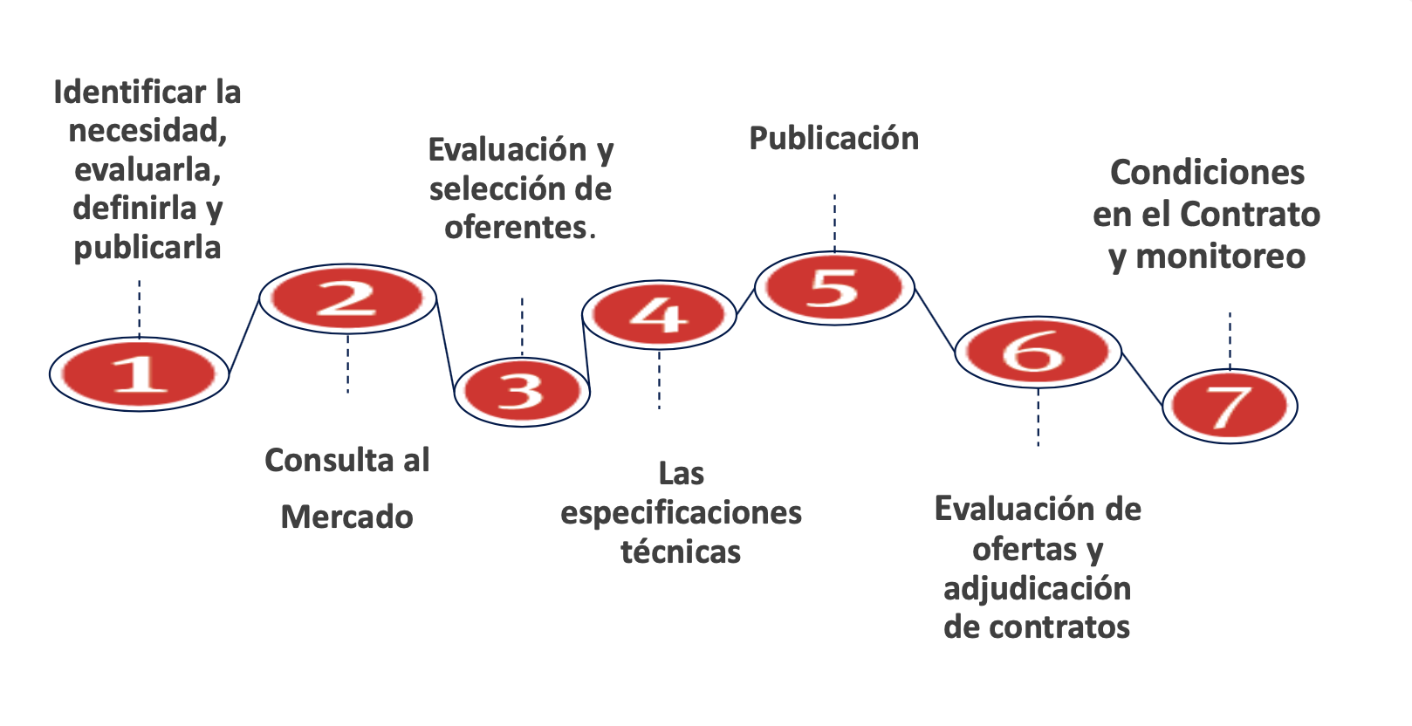
Herramientas
Fortaleciendo el proceso administrativo
Notes:
Además del examen del proceso administrativo, debemos considerar herramientas externas como – Plan anual de contrataciones, feria de proveedores, consultas al mercado, etc
1- Publicar el plan de compra anual de la jurisdicción , establecer en el presupuesto un % mínimo destinado a las CPS
2- fomentar espacios donde se pueda consultar al mercado no solo dentro de un proc admistrativo sino fuera, FERIA DE PROVEEDORES
3- La importancia de evaluar y categorizar a los proveedores oferentes (identificación del modelo de negocio dentro del Registo e identificación del bien dentro de los catálogos)
4- Especificaciones técnicas- empezar con criterios opcionales que otorguen una mayor valoración a la hora de evaluar los criterios- Armar FICHAS TÉCNICAS con el sector productivo.
-Evaluar la OFERTA como así también el modelo de negocio
-mejorar las condiciones de contrato y monitoreo (la importancia de capacitar a todos: TRIBUBAL DE CUENTAS)

Slide 7
¿Cómo utilizar herramientas de contratación para el fomento del triple impacto?
Algunas recomendaciones
Analizar todo el ciclo de vida de la compra.
Conocer el mercado. Dialogar con las empresas
Desarrollar pliegos estándares y aplicar fichas técnicas sostenibles
Comenzar incorporando criterios sociales o ambientales como opcionales para dar tiempo a que los proveedores se adapten, se transformen, innoven.
Establecer una categoría dentro del registro de proveedores que identifique aquellos modelos de negocios sostenibles.
Promover un catálogo electrónico de Productos y Servicios e identificar aquellos que sean considerados sostenibles.
Capacitar a los agentes de compras, funcionarios, legisladores y al mercado.
Cláusula de prioridad
Cláusula de beneficio
Alternativa de oferta sostenible
Anticipo financiero
Registro de proveedores
Catálogo de productos
Otras herramientas

Slide 8
Dentro de este marco, a través de la compra los Estados cumplen dos funciones esenciales:
Como regulador de las fuerzas de producción y de relaciones de mercado
Como promotor del desarrollo sostenible
Notes:
Entendiendo a la compra como el acto de civilidad más grande que existe, que si pudiéramos comprender que compras, cómo se produce lo que compramos y quién lo produce, la sociedad como la entendemos sería distinta

Slide 9
“Un excelente pliego, un excelente proveedor, una excelente sociedad, un país que progresa”
(Carlos Araya Arias, fundador empresa Florex)
Soledad Noel
+5491136977284
soledad@sistemab.org
¡Muchas gracias!
Constanza Connolly
+5491131768199
cconnolly@beccarvalera.com
Franco De Pasquale
+393515468283
fvdepasquale@gmail.com

